Slide 1

2016年

Slide 2

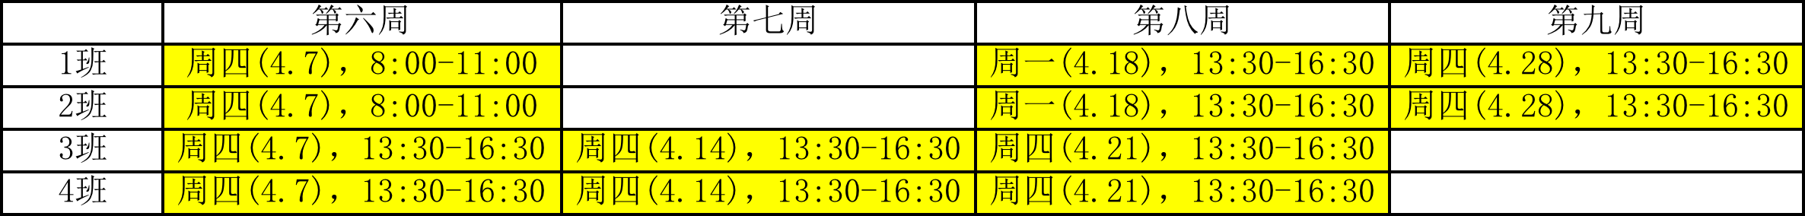
网络编程基本知识
  Winpcap编程
  Socket编程
课程设计实验
  共四次，前三次时间如下，第四次待定

Slide 3

信息楼计算机系实验室
  303、316

Slide 4

计算机网络课程设计，吴功宜、吴英著，机械工业出版社
计算机网络课程设计，王勇、代桂平等，清华大学出版社
网络分析技术揭秘，吕雪峰、彭文波，机械工业出版社
UNIX网络编程 卷1:套接字联网API（第三版），W.Richard Stevens & Bill Fenner，人民邮电出版社
Visual C++.net网络编程，易君，中国铁道出版社
www.csdn.com

Slide 5

必须验收后提交电子版和纸质报告
提交报告截止时间11周周五。
课程中心cc.ustb.edu.cn，发布通知等
电子版提交信箱
  cc.ustb.edu.cn，进入计算机网络课程设计

